Slide 1
TRƯỜNG THCS trần hào
Mĩ thuật 6
Chủ đề 6: Sắc màu lễ hội
Tiết 22-BÀI 11:Hòa sắc trong tranh chủ đề lễ hội
GV: Nguyễn Nữ Minh Châu

Slide 2
KHỞI ĐỘNG
TRÒ CHƠI:
AI NHANH HƠN
- Thời gian: 2 phút
- Luật chơi: Chia lớp thành 2 đội. Mỗi đội cử ra 1 bạn lên bảng ghi nhanh tên lễ hội mà em biết ở Phú Yên. Đội nào ghi đúng, nhanh tên lễ hội ở Phú Yên đội đó thắng.

Slide 3
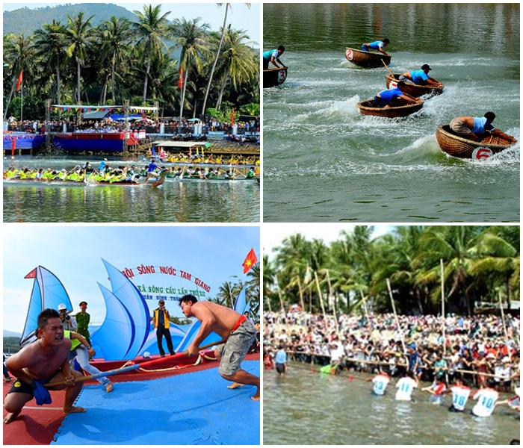
LỄ HỘI SÔNG NUÓC TAM GIANG ( SÔNG CẦU ), diễn ra mùng 5,6 Tết

Slide 4
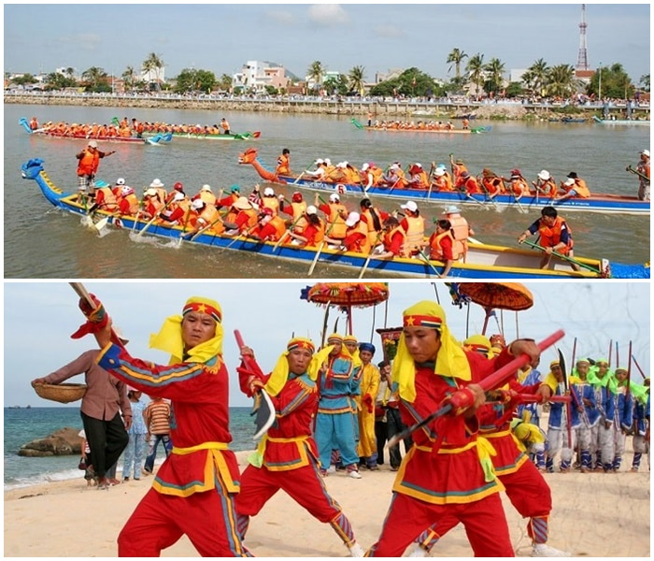
LỄ HỘI ĐẦM Ô LOAN

Slide 5
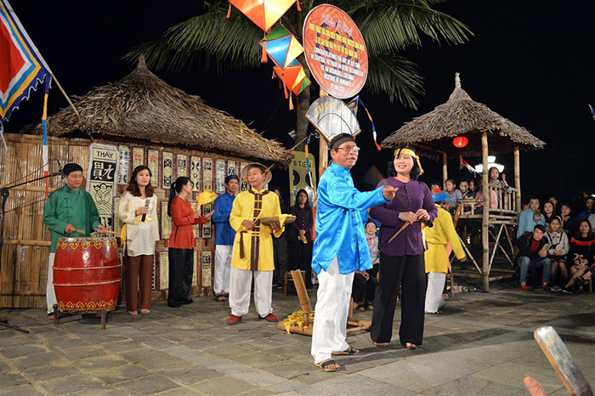
HỘI BÀI CHÒI

Slide 6
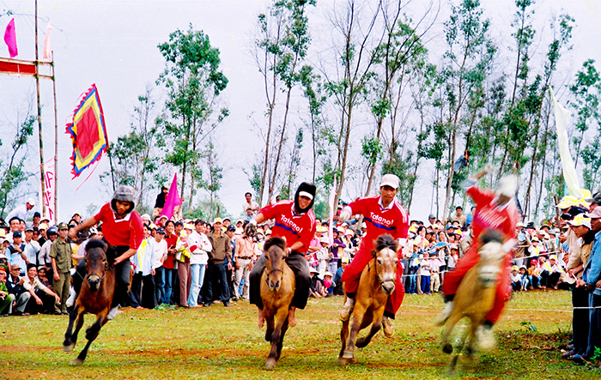
HỘI ĐUA NGỰA GÒ THÌ THÙNG ( TUY AN )

Slide 7
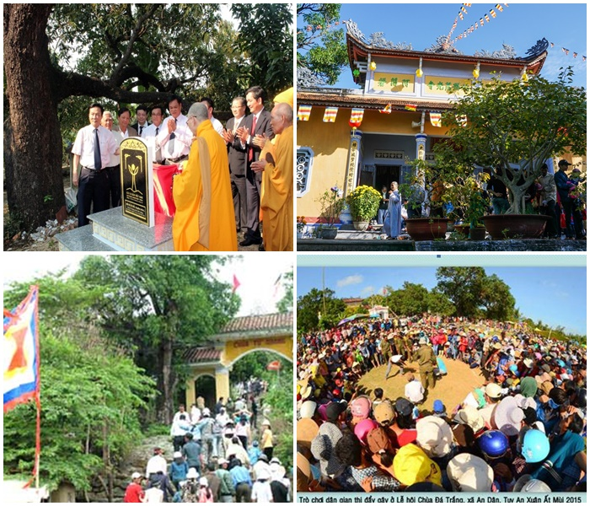
LỄ HỘI CHÙA TỪ QUANG

Slide 8
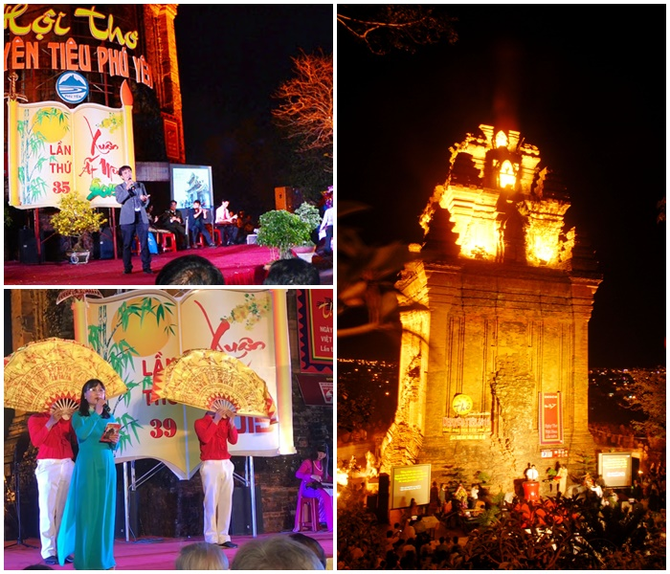
HỘI THƠ NGUYÊN TIÊU NÚI NHẠN

Slide 9
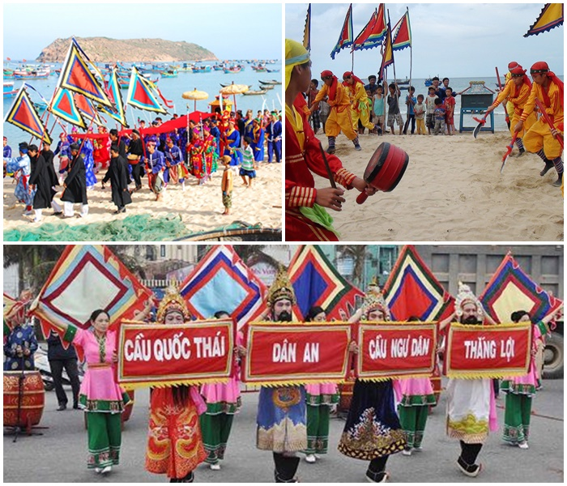
LỄ HỘI CẦU NGƯ

Slide 10
Việt Nam là đất nước đa dạng với khoảng 8000 lễ hội, được tổ chức ở khắp mọi miền đất nước. Lễ hội là nguồn cảm hứng và là đề tài sáng tác cho nhiều nghệ sĩ. Bài học này hướng dẫn HS thực hiện được sản phẩm mĩ thuật về chủ đề lễ hội bằng nhiều hình thức khác nhau.

Slide 11
Tiết 22 :Bài 11: Hòa sắc trong tranh chủ đề lễ hội
Mục tiêu bài học:
1.Kiến thức
- Khai thác hình ảnh lễ hội trong thực hành, sáng tạo.
- Hòa sắc trong tranh qu aviệc sử dụng, kết hợp một số màu thường xuất hiện trong lễ hội.
2. Năng lực
-Thực hiện được việc kết hợp các màu để tạo nên hòa sắc.
- Sử dụng được những màu thường xuyên xuất hiện trong lễ hội để tạo nên một hòa sắc chung trong tranh.
- Biết phân tích được hòa sắc trong một tác phâmt mĩ thuật.
- Giới thiệu, nhận xét và nêu được cảm nhận về sản phẩm, tác phẩm nghệ thuật.
3. Phẩm chất
- Có ý thức tìm hiểu về sự phong phú của các hoạt động trong lễ hội và vẻ đẹp, giá trị của lễ hội trong đời sống đương đại.
- Trân trọng của giá trị lễ hội tại nơi mình sống hoặc đến tham quan.
- Tự giác hoàn thành nhiệm vụ học tập được giao.

Slide 12
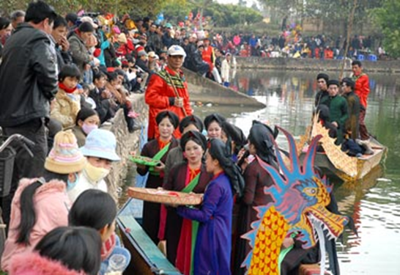
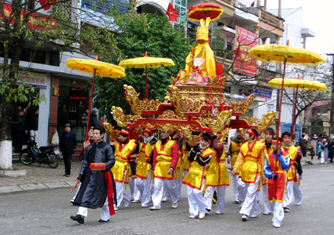
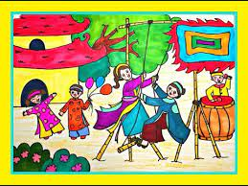
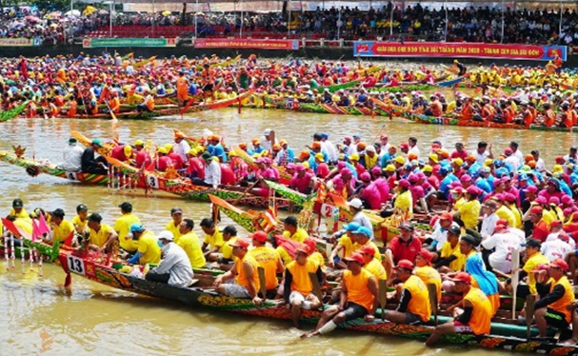
I. QUAN SÁT:
Hát quan họ dưới thuyền
Rước Kiệu
Đánh đu
Đua Ghe Ngo

Slide 13
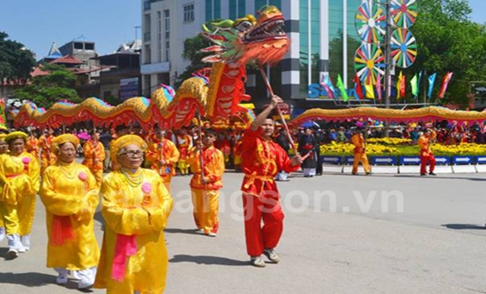
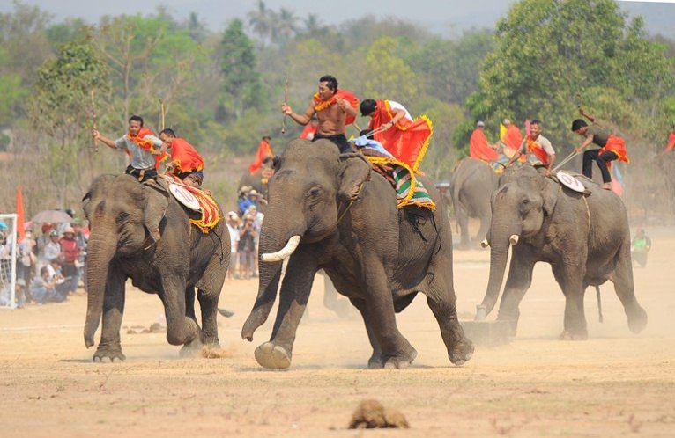
Rước kiệu ở lễ hội đền Kỳ Cùng
Lễ hội đền Thái Vi, Ninh Bình

Slide 14
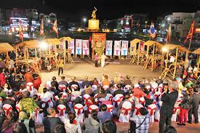
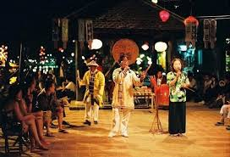
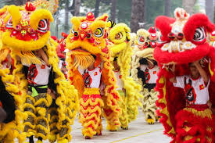
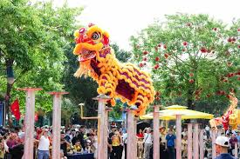
Các lễ hội ở Phú Yên
Lễ hội Bài Chòi
Lễ hội Múa Lân

Slide 15
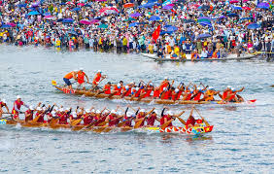
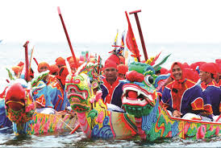
Lễ hội Đua Thuyền

Slide 16
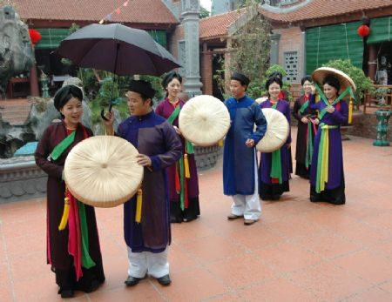
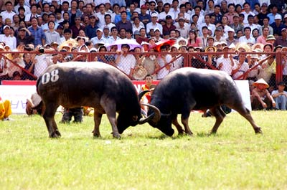
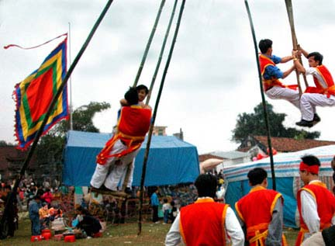
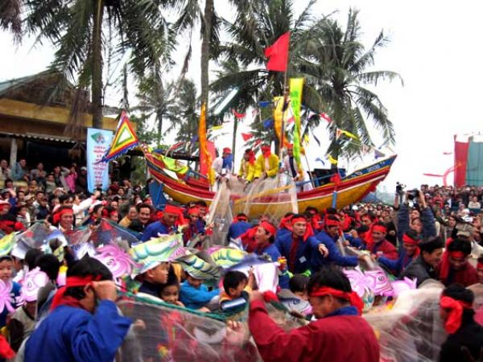

Slide 17
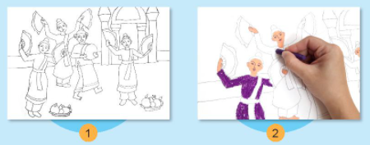
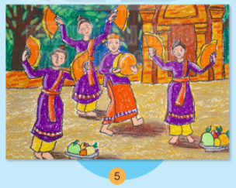
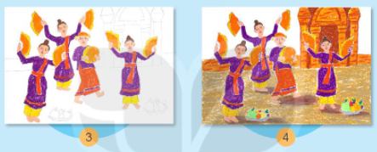
II. Thể hiện:

Slide 18
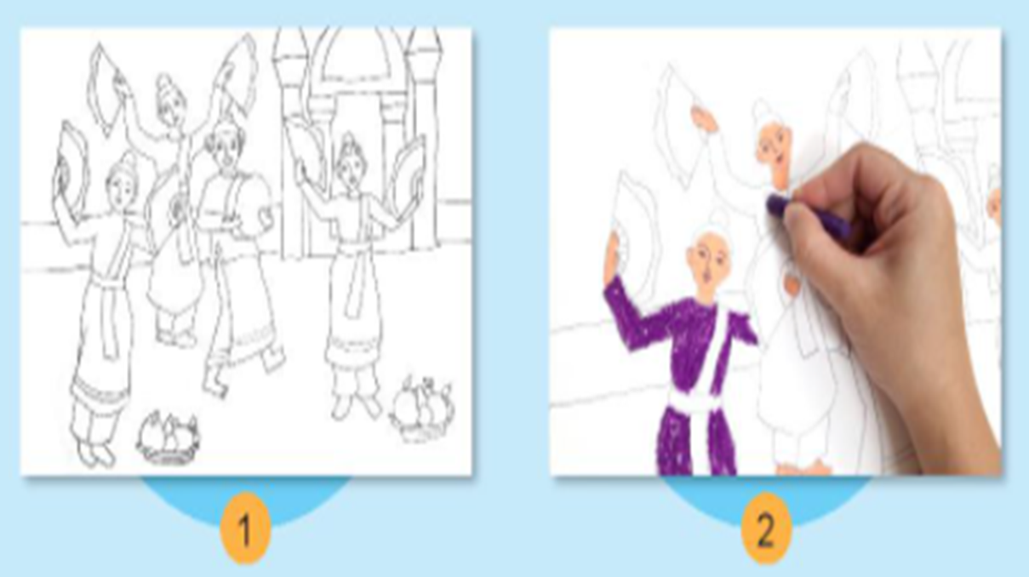
Các bước thể hiện hòa sắc mĩ thuật 2D về chủ đề lễ hội:
Bước 1: vẽ hình
Bước 2- 3: Vẽ màu vào hình ảnh chính
Bước 5: Vẽ màu hoàn thiện bức tranh
Bước 4: Vẽ màu nền

Slide 19
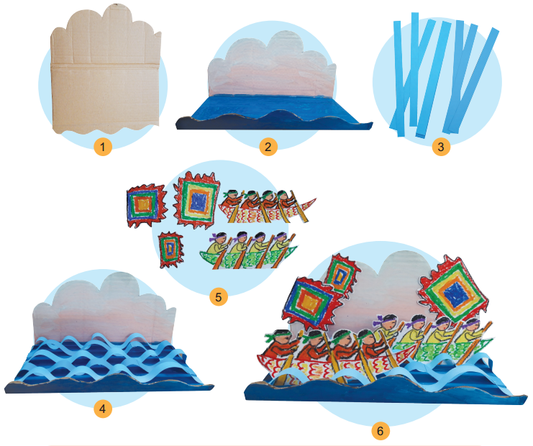
- Bước 1: Dùng bìa cát tông để tạo không gian
- Bước 2: Tạo hình ảnh dòng sông và dùng keo gắn kết các bộ phận với nhau.
- Bước 3: Cắt các mảng giấy màu tạo hình sóng nước.
- Bước 4: Vẽ những hình ảnh trong lễ hội, sau đó vẽ màu và cắt rời.
- Bước 5: Sắp xếp các hình ảnh chính, phụ cho mô hình được hoàn thiện.
Để thể hiện sản phẩm trên, em cần thực hiện những bước nào?

Slide 20
* Luyện tập:
Em hãy thể hiện một sản phẩm mĩ thuật về chủ đề lễ hội bằng hình thức nặn và vẽ.

Slide 21
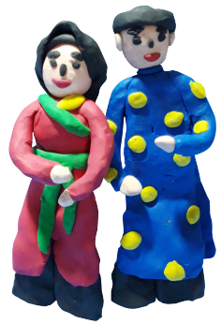
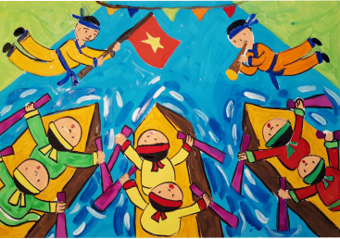

Slide 22
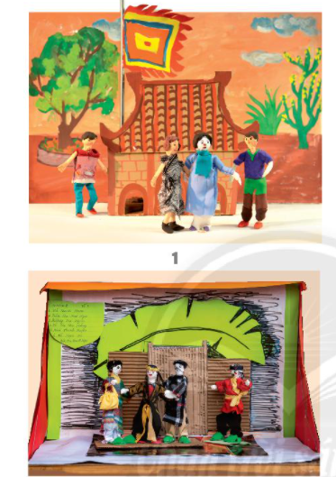
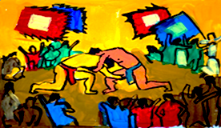

Slide 23
HƯỚNG DẪN TỰ HỌC
1. Bài vừa học:
- Học thuộc cách thể hiện tranh chủ đề Lễ hội.
- Hoàn thành hình vẽ (nếu vẽ trên giấy A4)
2. Bài sắp học:
- Chuẩn bị bài vẽ hình, đất nặn, màu vẽ, giấy A4

